Slide 1
拉格朗日松弛算法
主要内容:
基于规划论的松弛方法
拉格朗日松弛理论
拉格朗日松弛的进一步讨论
拉格朗日松弛算法

Slide 2
目标值
基于数学规划: 分支定界法、割平面法、线性规划松弛再对目标函数可行化等的目标值。
现代优化算法：禁忌搜索法、模拟退火法、遗传算法、蚁群算法等的目标值。
其它算法：分解法、组合算法等的目标值。
最优值
下界算法：线性规划松弛、拉格朗日松弛等的目标值。

Slide 3
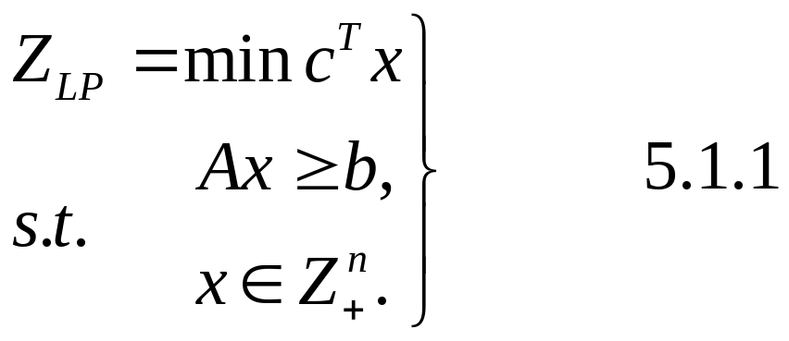

例子1: 线性规划松弛: 在5.1.1中,将整数约束松弛为实数, 称其为5.1.1的线性规划松弛:

Slide 4
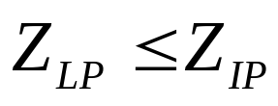
注:
定理5.1.1:
此类算法适合于整数规划问题中,决策变量为较大整数的情形.
此类算法分两阶段: 第一阶段为求松弛后线性规划问题的最优解; 第二阶段为将解整数化,并考虑可行性.

Slide 5
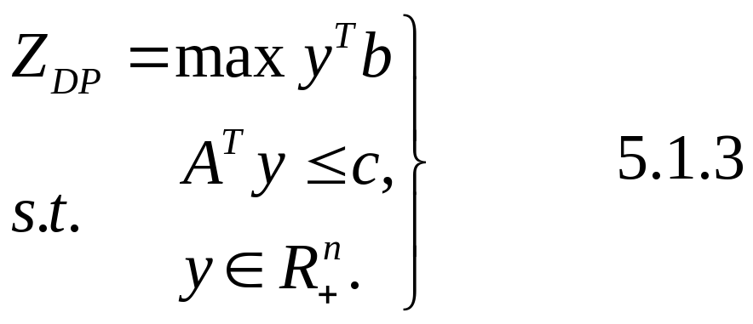
例2: 对偶规划松弛方法: 5.1.2的对偶形式为:
其中Y为决策变量.
注:
由对偶理论知,5.1.2和5.1.3有相同的最优值,至于采用其中的哪个模型求解5.1.1的下界,需比较哪个计算简单.

Slide 6
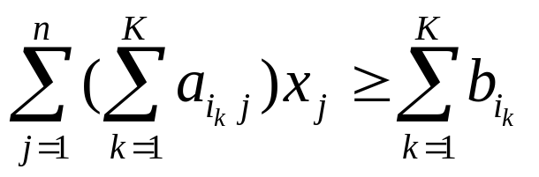
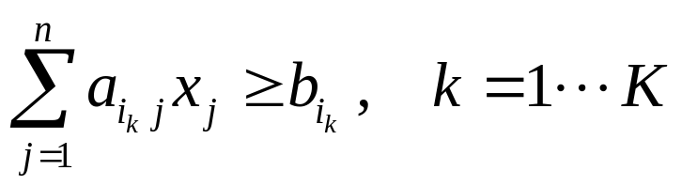
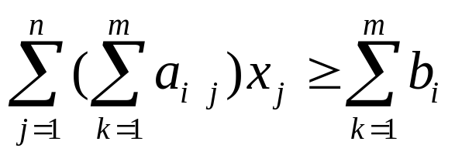
例3. 代理松弛法:
当(5.1.1)中的约束太多时,代理松弛一个约束
代替(5.1.1)中的K个约束
极端情况可以用一个代替全部
注: 代理松弛法保证目标函数,整数规划约束不变, 显然,由代理松弛法求得的解不一定可行

Slide 7
例4. 拉格朗日松弛方法
基本原理: 将目标函数中造成问题难的约束吸 收到目标函数中,并保持目标函数的线性,使问题容易求解.
Q:为什么对此类方法感兴趣?
A: (1). 在一些组合优化中,若在原问题中减少一些约束,则使得问题求解难度大大降低.(我们把这类约束称为难约束).
(2). 实际的计算表明此种方法所得到的结果相当不错.

Slide 8
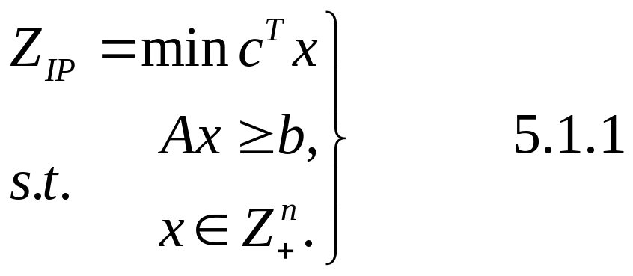
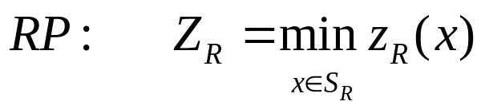
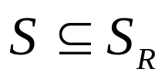
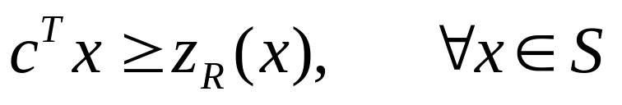

5.1 基于规划论的松弛方法
整数规划模型:
松弛的定义（5.1.1）: 问题
满足下列性质时,称为5.1.1的一个松弛(relaxation).
可行解区域兼容:
目标函数兼容:
其中, 为5.1.1的可行域.

Slide 9
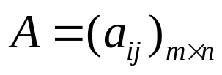
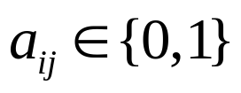
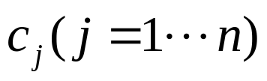

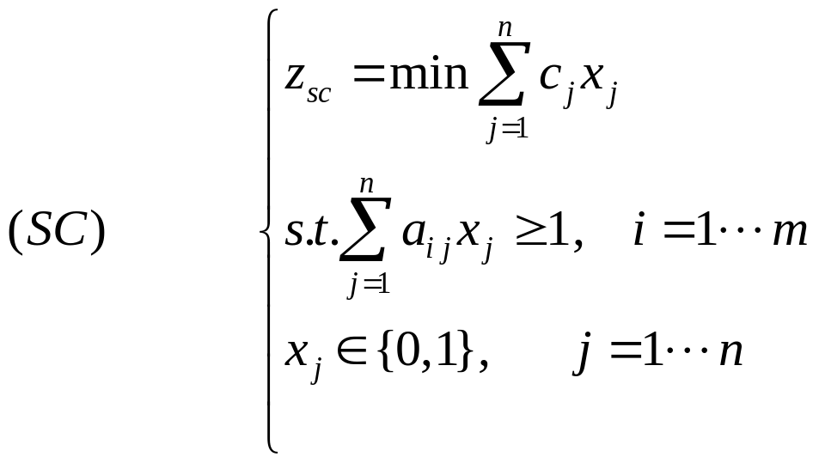
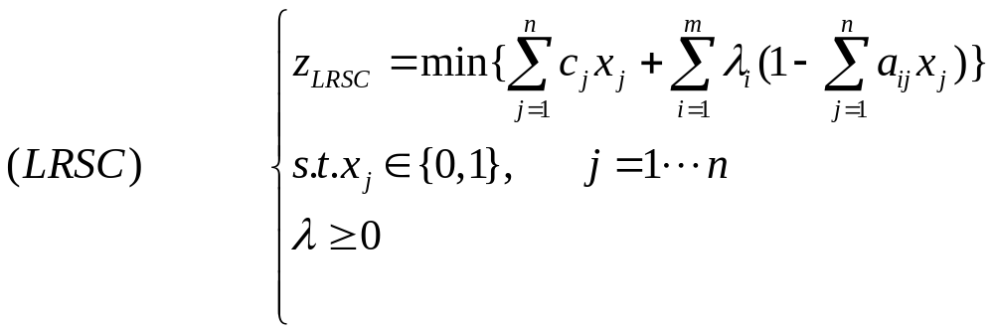
例5.1.1 set covering problem
问题描述: 设 ,所有 ,且每一列对应一个费用 , 表示第j列覆盖第i行,要求在最小的费用下选择一些列,使其覆盖所有的行.
松弛问题:

Slide 10
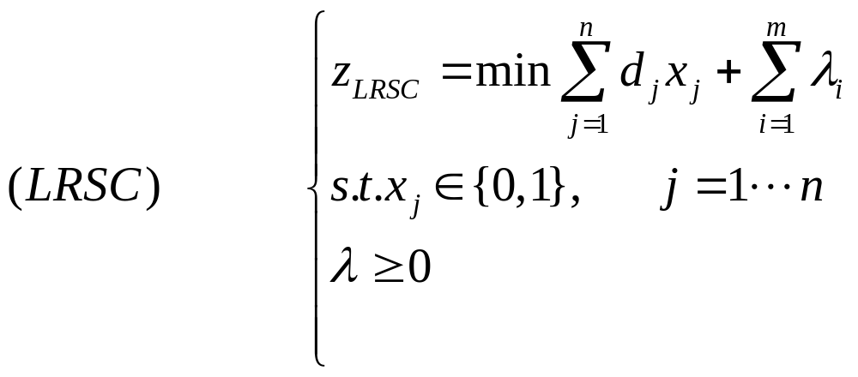
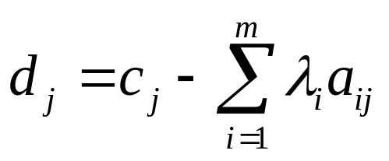
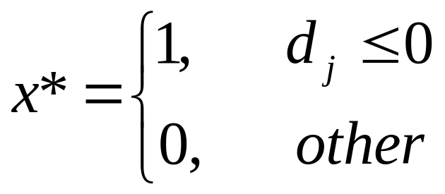
松弛模型:
以上问题很容易求得最优解

Slide 11
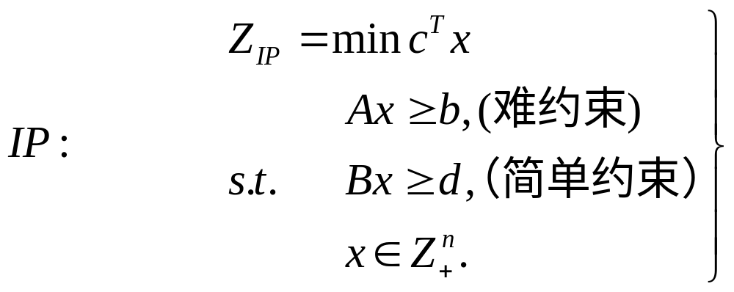
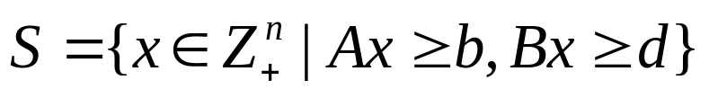
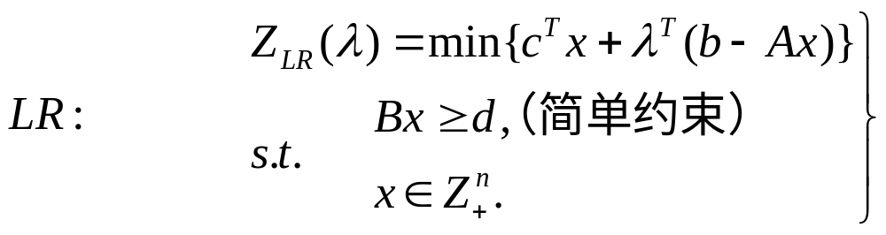
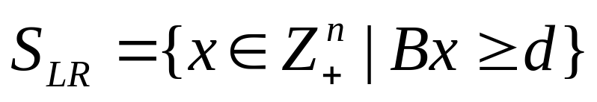
5.2 拉格朗日松弛理论
原整数规划问题
拉格朗日松弛

Slide 12

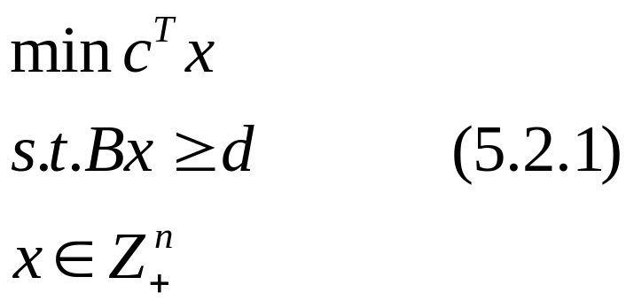
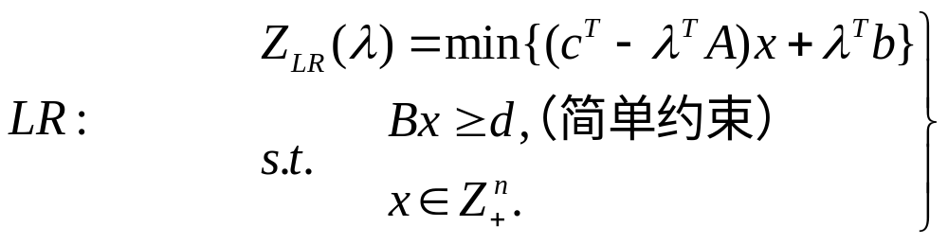
定理5.2.1 LR同下整数规划问题(5.2.1)有相同 的复杂性,且若IP可行解非空，则:
证明:

Slide 13
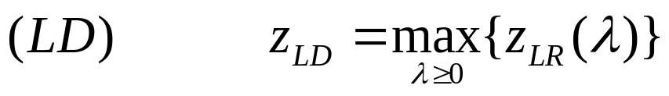
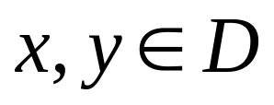

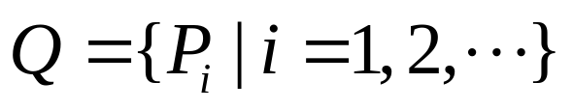
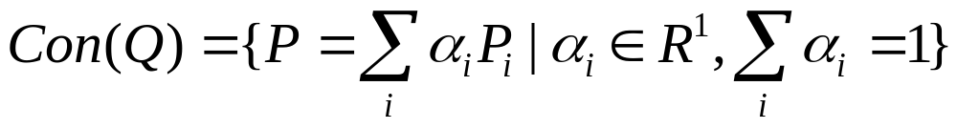
注:定理5.2.1说明拉格朗日松弛是IP问题的一个下界,但我们应该求与IP最接近的下界,即:
定义5.2.1 若 ,满足以下条件,则称D为凸集.
对于离散点集 ,其凸包定义为:
显然Con(Q)为凸集.

Slide 14
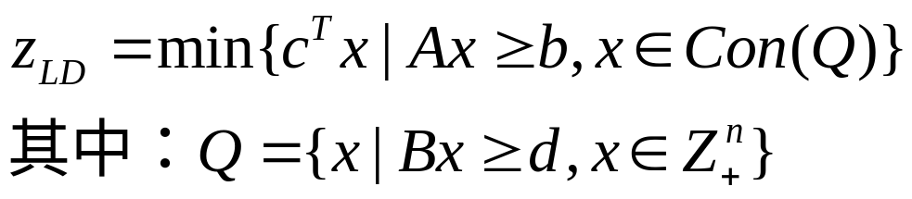
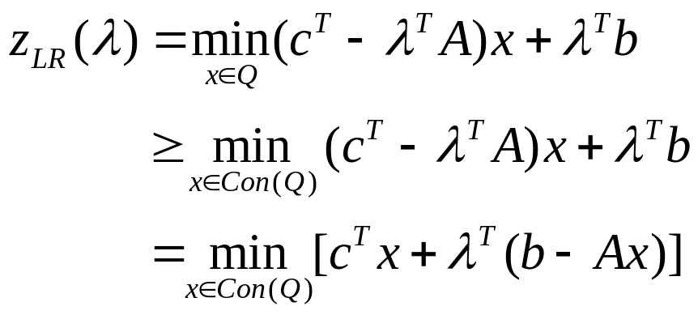
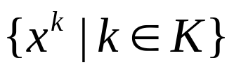

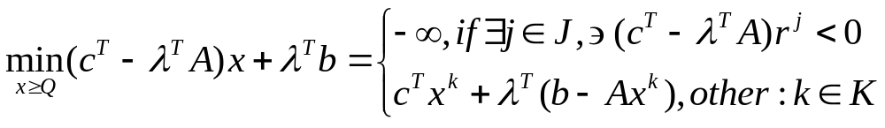
定理5.2.2 若拉格朗日对偶问题的目标值有限,则
证明:
设Con(Q)的极点为 ,极方向为 则:

Slide 15
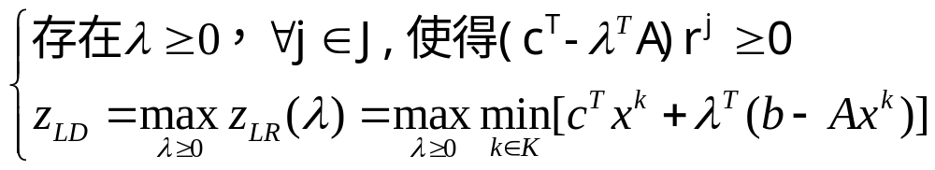
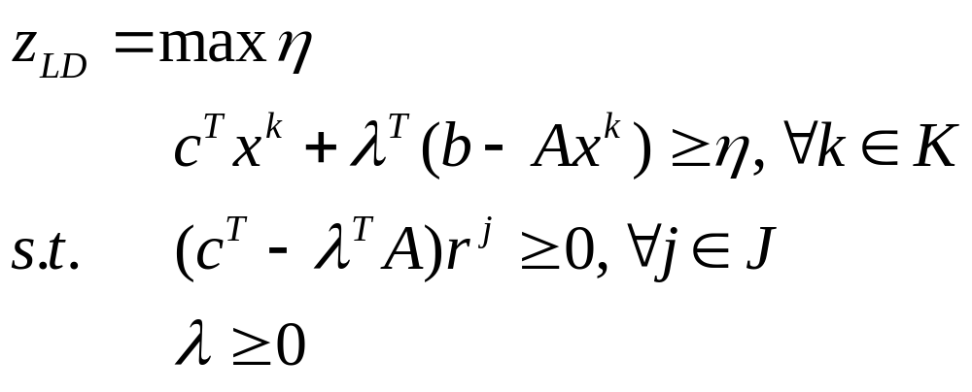
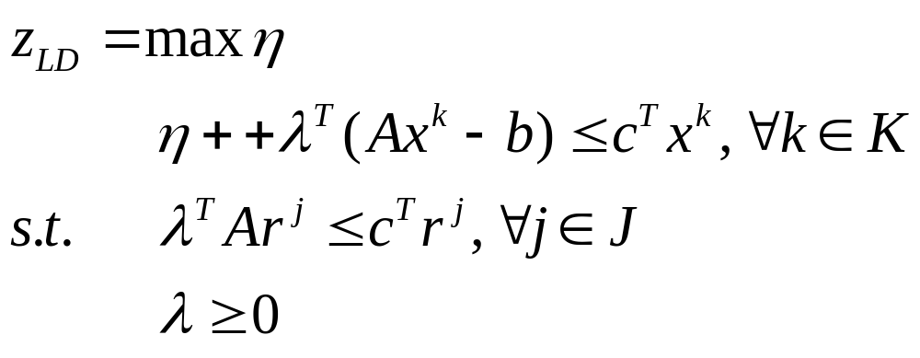
由LD问题有限,则有:
上述问题等价于:
整理得:

Slide 16
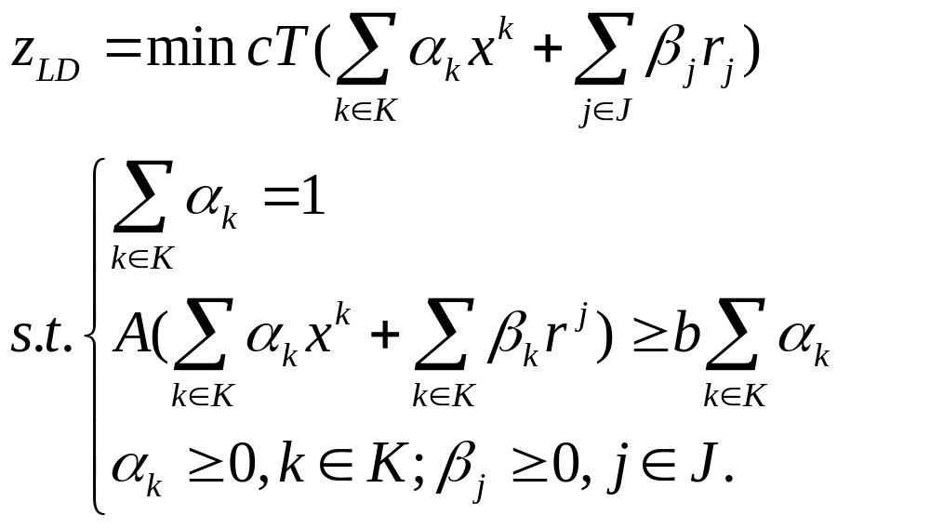
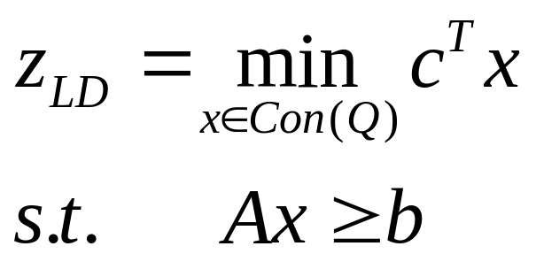
其对偶问题为:
即有:

Slide 17
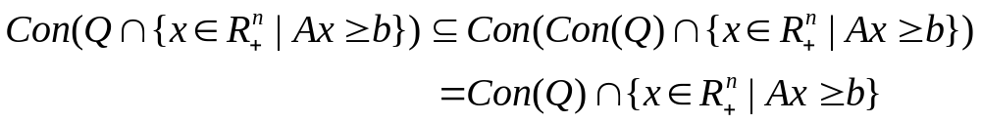
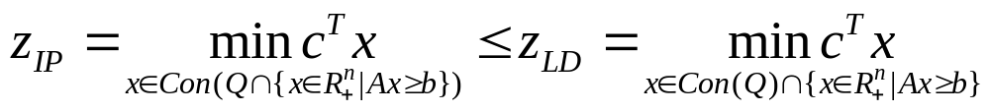
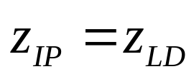
推论5.2.1: 对于任给c,整数规划问题IP和拉 格 朗日对偶问题LD的目标值相等的充要条件为:
证: 显然有
从而有:
再由定理5.2.2:
若对任何c有 ,则问题得证.

Slide 18
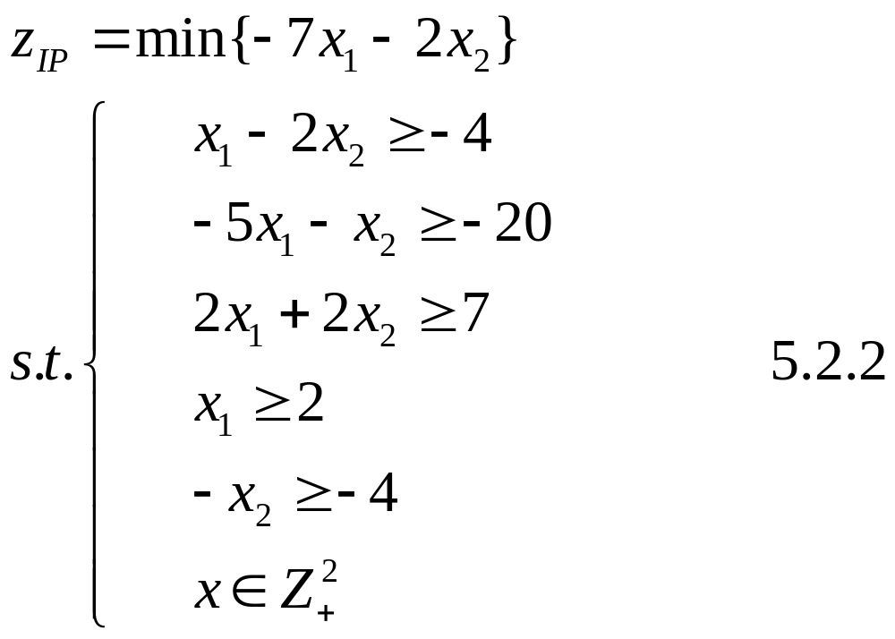
例5.2.1 假设整数规划问题IP
第一个约束为复杂约束,其拉格朗日松弛后的模型LR为:

Slide 19
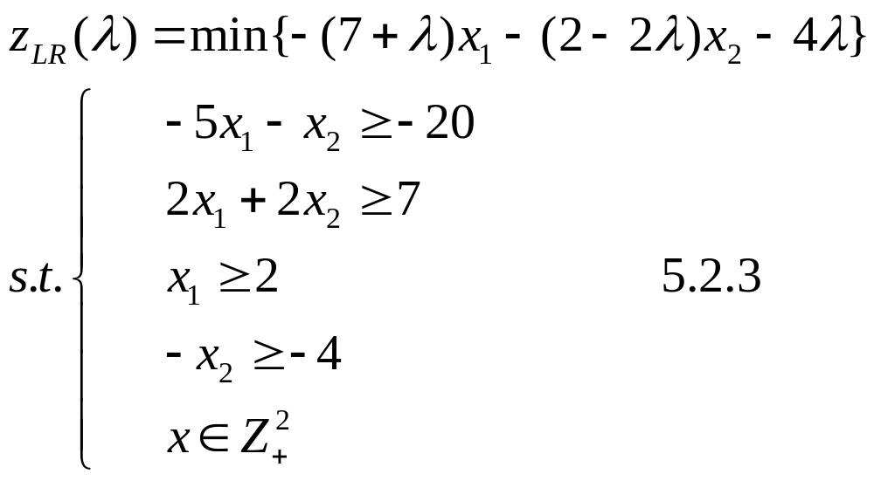
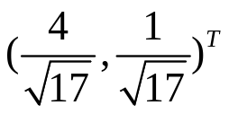
l₃
5.2.3图解示意
4
B
C
l₄
3
l₂
2
l₁
A
1
1
2
3
4
E
D

Slide 20



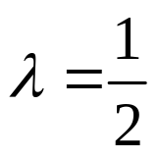




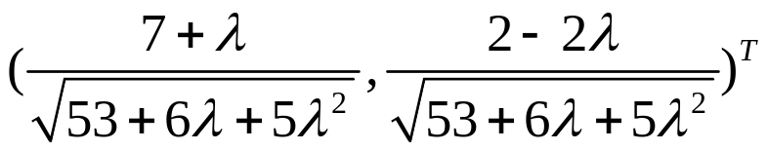
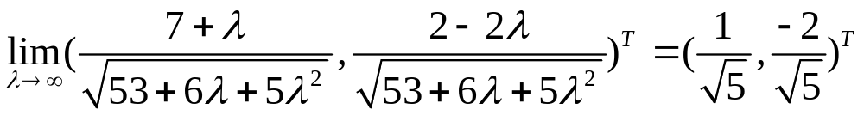

 | 下降方向 | 最优解
 | (7,2) | (3,4) | -29
 | (7.5,1) | (4,0) | -32
 | (8,0) | (4,0) | -32
单位化下降方向:
最优值只能在(4,0)和(3,4)两点得到,过这两点的直线方程:y+x4=16.其垂直方向为:

Slide 21
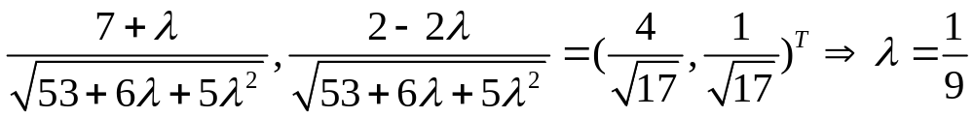
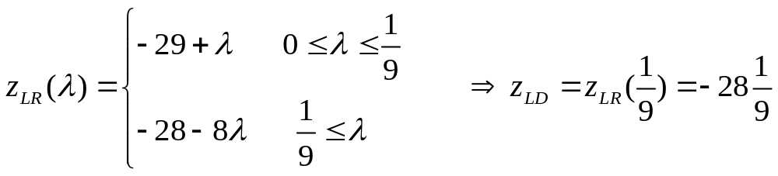
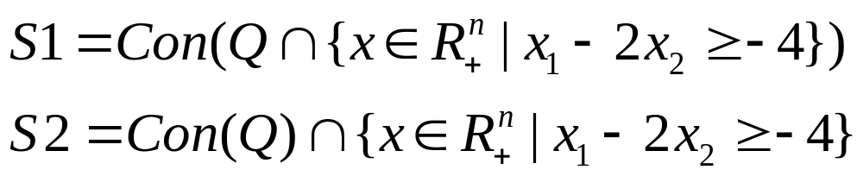
综合有:
例5.2.2(继5.2.1) 例5.2.1中

Slide 22

4
B
C
3
S1
2
1
1
2
3
4
D
4
B
C
3
S2
2
1
1
2
3
4
D

Slide 23
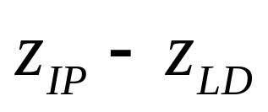






由推论5.2.1可以知道, 由两个因素有关:第一个因素是目标函数中的C,推论5.2.1要求对所有的C满足S1=S2,但也可能存在某个C使得
第二个因素是可行解的区域.由上面的图形可知,SI和S2不同,所以存在一个C,使得 不为零,如在例5.2.1中, ,在 达到拉格朗日对偶问题的最优值,其最优解为(4,0); ,其一个最优解也为(4,0).由此我们可以知道,即使拉格朗日松弛在某个 下达到的最优解为原问题的可行解,我们也不能断言 .除非此时 .

Slide 24







定理5.2.3 若线性规划松弛问题LP存在可行解,则
注:此定理说明,拉格朗日松弛对偶后的目标值 是IP 问题的一个下界,且不比 差.
定理5.2.3 的充要条件是存在 和 使得:

Slide 25





证明：１、充分性：
２、必要性：
记 为ＩＰ问题的最优解， 为ＬＤ问题的最优解，则：

Slide 26





例5.2.3 (继例5.2.1) 时, 为问题的一个可行解,此时:
一般情况下,可大致估计:

Slide 27

5.3. 拉格朗日松弛的进一步讨论
目的: 对非标准的拉格朗日形式讨论.
一、等号约束的松弛

Slide 28

二、LR最优解和LP最优解的关系
具体例见例5.3.1。

Slide 29


例5.3.1集合覆盖问题

Slide 30


拉格朗日松弛三个约束，

Slide 31


由此得到当松弛后问题的一个最优解为原问题（5.3.1）的一个可行解时，并不能得到该解为原问题的最优解。在什么条件下该解为IP的一个最优解？
定理5.3.1 的充要条件为：

Slide 32


三、拉格朗日松弛的整数性
定义5.3.1 若LR的最优解与其整数约束无关，则称该问题具有整数性，即：

Slide 33

例5.3.2（续5.1.1）例5.1.1的集合覆盖问题SC的拉格朗日松弛为

Slide 34

上页公式的线性规划模型为
LRSC和LSC具有整数性。
定理5.3.2 若LR具有整数性，则

Slide 35

整数规划问题和它的拉格朗日松弛分别为5.3.3和5.3.4
5.3.3

Slide 36


5.3.4

Slide 37

按定理5.3.2有

Slide 38

5.3.1
5.3.1

Slide 39




5.2.2
5.3.1

Slide 40



Slide 41


定理5.3.2的结论
5.3.1

Slide 42


在例5.3.3的条件下

Slide 43

例5.3.4（续例5.3.3）继续例5.3.3的讨论，将式（5.3.3）中的约束
5.3.5

Slide 44

5.3.6

Slide 45



Slide 46


Slide 47



Slide 48


四、 拉格朗日分解

Slide 49


例7.3.5

Slide 50


Slide 51



Slide 52




Slide 53


5.4 拉格朗日松弛算法
5.4.1 次梯度算法（subgradient optimization）
定义：（凹函数） 函数 满足以下条件称为凹函数
定理5.4.1 若LR的可行解集合Q为有限个实数点集，则以下函数为凹函数

Slide 54






定理5.4.1 函数为凹函数的充要条件为：
证明 必要性：设 为凹函数，则
H为凸集, 为边界点,所以存在过 和法方向 的支撑超平面 满足:

Slide 55






充分性:
B
A
C

Slide 56












定义5.4.2 若 为凹函数,在 向量满足:
则称 为 在 的一个次梯度,所有的次梯度集合记为:
定理5.4.3 若 为凹函数, 为 的充要条件为
定理5.4.4 设LR的可行解集合Q由有限个整数点组成,其极点为 有:

Slide 57





证明:
注: 若 不是最大值点,则相交的两个同目标值的平面 满足
且,两平面的法方向交角不超过90度.

Slide 58












当 不是光滑点是,在 的邻域内,当 充分小时,存在 ,使得:
由 内所有次梯度夹角不超过90度,有
由上面的讨论可得次梯度优化算法如下:
STEP1: 任选初始拉格朗日乘子
STEP2: 对 ,从 中任选一个次梯度 ,若 则停,否则 重复STEP2.

Slide 59



注:
1、 的选取:
2、停止准则：

Slide 60



5.4.2 拉格朗日启发式算法
Step1: 拉格朗日次梯度法求IP下界
Step2: 对所求解可行化
例5.4.1 假设集合覆盖问题SC通过前面的松弛得到一个解 ,当其不可行时即存在i使得
一个可行化方法是求k,满足
重复以上步骤,直到所有行都被覆盖.

Slide 61






集合覆盖问题的拉格朗日松弛算法:
Step1: 初始化
Step2: 计算
Step3: 若所有行被覆盖,stop; or 记 表示第i行没有被覆盖,在没有被覆盖的行中任选一行k,计算
Step4 :

Slide 62





例5.4.2 对集合覆盖问题
假设:
最优解为:
第三行没有被覆盖,在可覆盖第三行中选费用最小的列

Slide 63



